Slide 1
Curso Sistemas de Informação
Acadêmico:
Paulo José dos Santos
7º Período – TCC -1
Professores da Banca:
Ancelmo Luiz Evangelista dos Santos, Edilson Vasconcelos, Vivaldo Pinto

Slide 2
SPTD
Sistema de Paciente no Tratamento fora Domiciliar

Slide 3
O que é TFD ?
O Tratamento Fora de Domicílio – TFD, instituído pela Portaria nº 55 da Secretaria de Assistência à Saúde (Ministério da Saúde), é um instrumento legal que visa garantir, através do SUS, tratamento médico a pacientes portadores de doenças não tratáveis no município de origem por falta de condições técnicas.

Slide 4
Objetivo do Sistema
Facilitar o Controle dos Pacientes que estão no tratamento fora domicílio, dando para os operadores da Gerencia de tratamento fora domiciliar uma visão ampla e informatizada no acompanhamento do paciente envolvido no tratamento fora domicílio.

Slide 5
Descrição do Sistema Atual
O Sistema atual conta com uma base de dados crítica e não confiável e ainda não sendo um sistema multiusuários, e isso tem tornado os processos envolvidos no TFD mais manual do que informatizado.
Isso vem dificultado o trabalho dos operadores da Gerencia TFD no controle dos pacientes em tratamento.

Slide 6
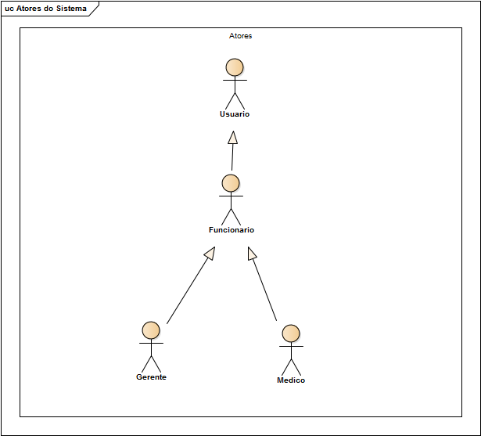
Diagrama de Atores

Slide 7
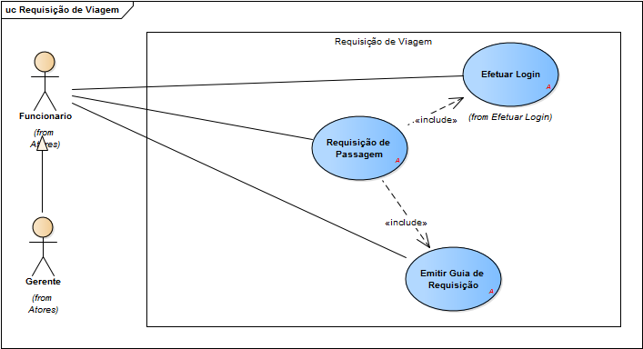
Diagrama de Caso de Uso Principal

Slide 8
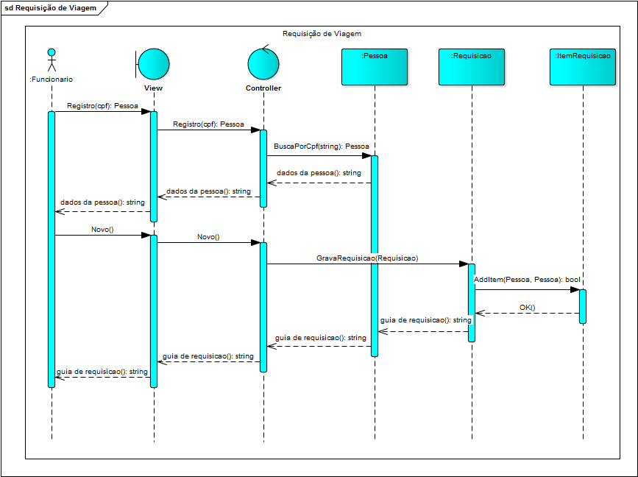
Diagrama de Sequencia

Slide 9
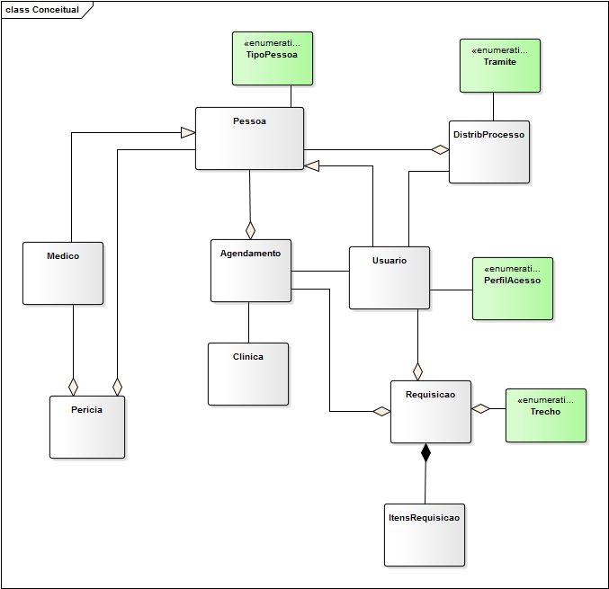
Diagrama de Classe Conceitual

Slide 10
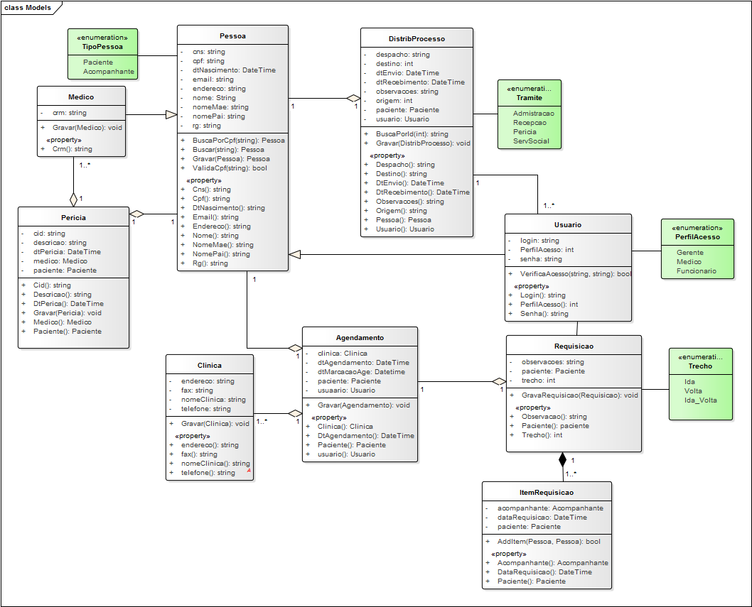
Diagrama de Classe

Slide 11
Conclusão
O novo sistema que será implantado na Gerencia TFD visa dar mais agilidade nos processos envolvido no programa de Tratamento Foro Domicílio, contando com vários benefícios para auxiliar os operadores do programa TFD no atendimento aos usuários do programa.

